Slide 1

De resultaten van drie jaar lang MyMovez op het Stedelijk Gymnasium Nijmegen
Thabo van Woudenberg
Ouderavond, SGN
13 September 2018

Slide 2

Planning
Onderzoeksplanning MyMovez
Fase | Fase I |  |  |  | Fase II & III
Jaar | 2016 |  |  | 2017 | 2018
Afname | 1 | 2 | 3 | 4 | 5 | 8
Onderzoeks-periode | februari | april | juni | februari | februari | interventie
Data collectie W1 – W5
1483 kinderen in Nederland
127 kinderen van het Gymnasium

Slide 3
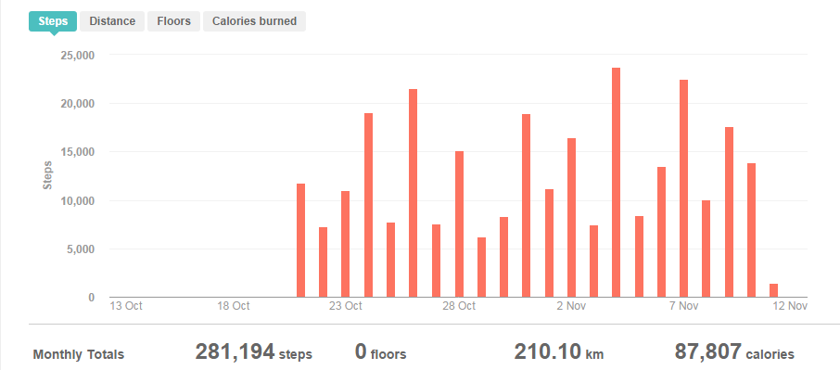

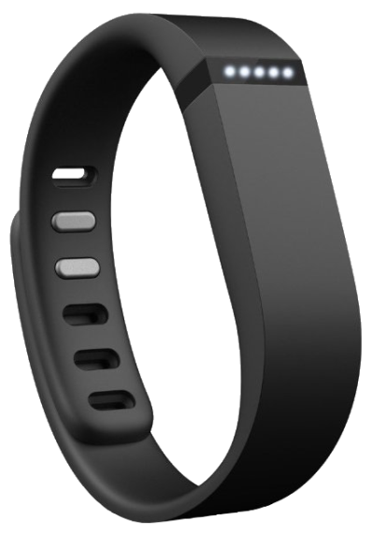
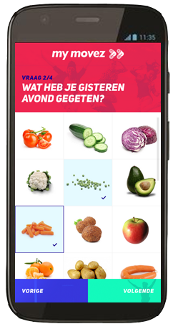
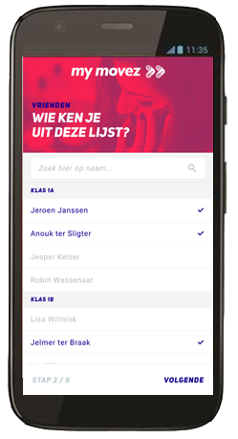
MyMovez Wearable lab
Notes:
The study is part of a bigger project called the mymovez project. And for the project, we created the wearable lab
The wearable lab consist out of a smartphone with the mymovez app and a fitbit flex

Slide 4










Slide 5
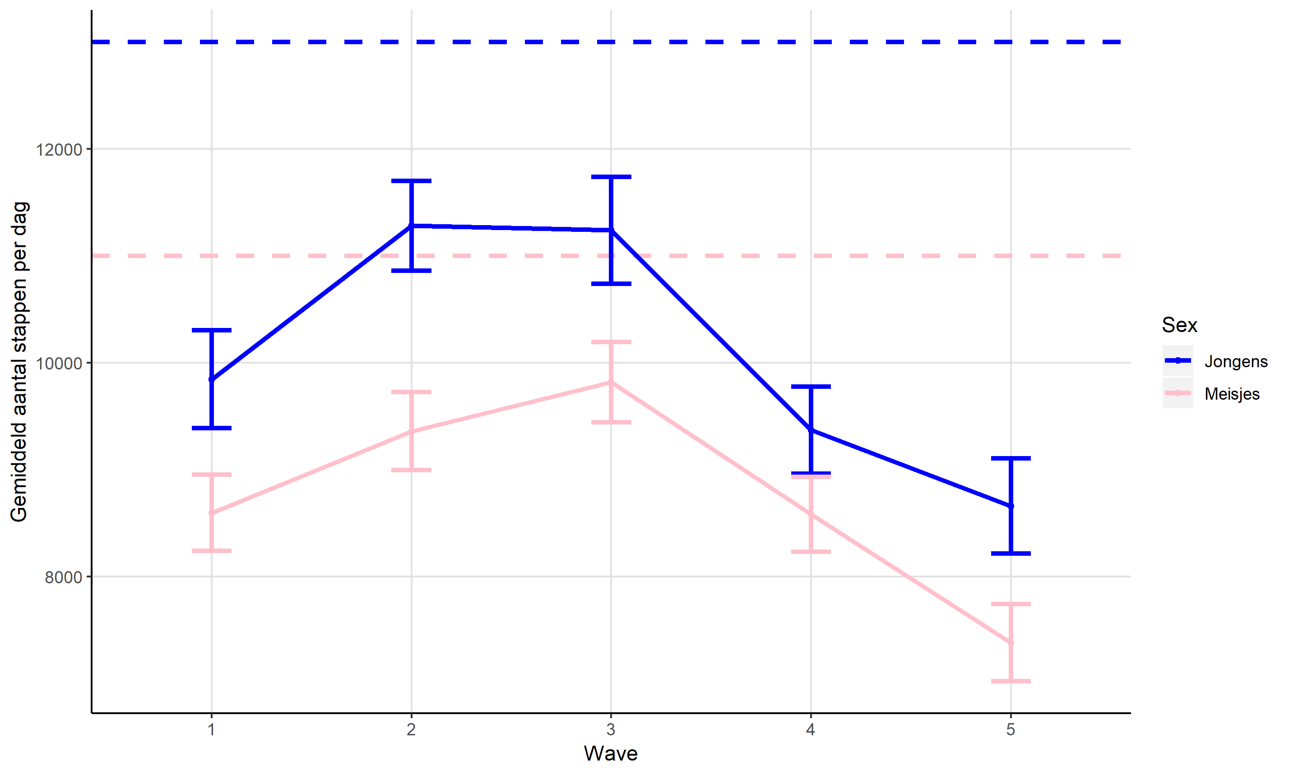
Leerlingen van het Gymnasium

Slide 6
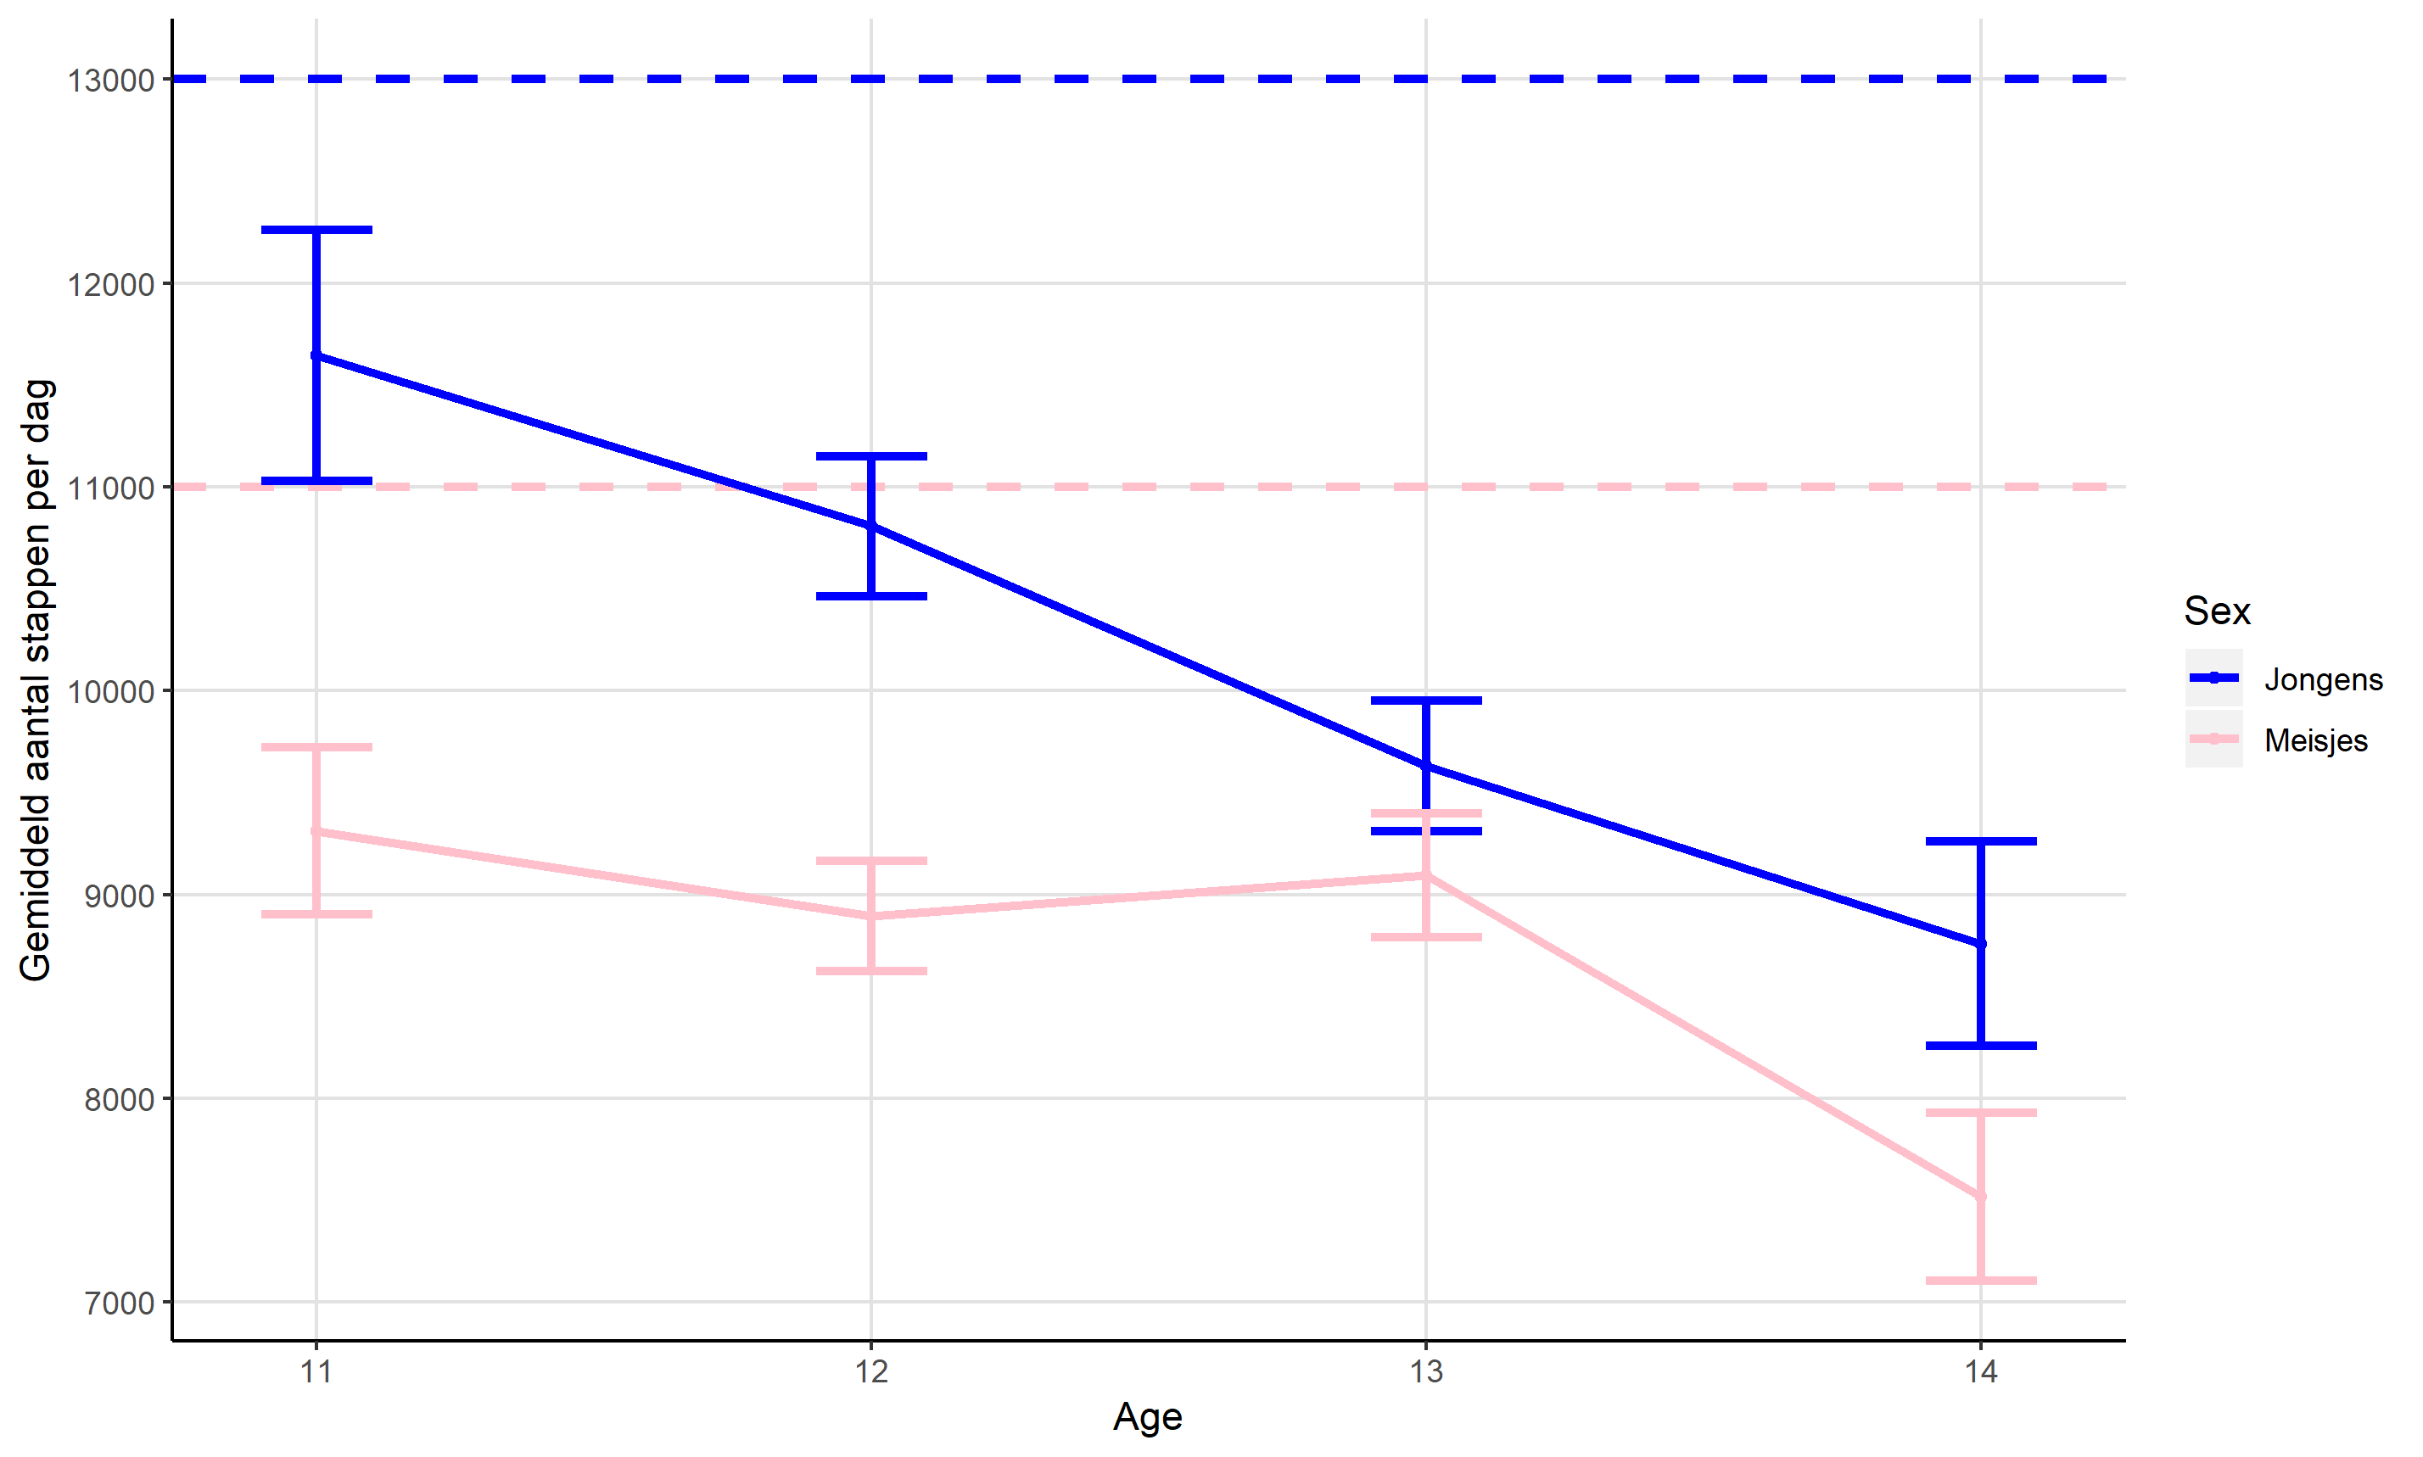
Leerlingen van het Gymnasium

Slide 7
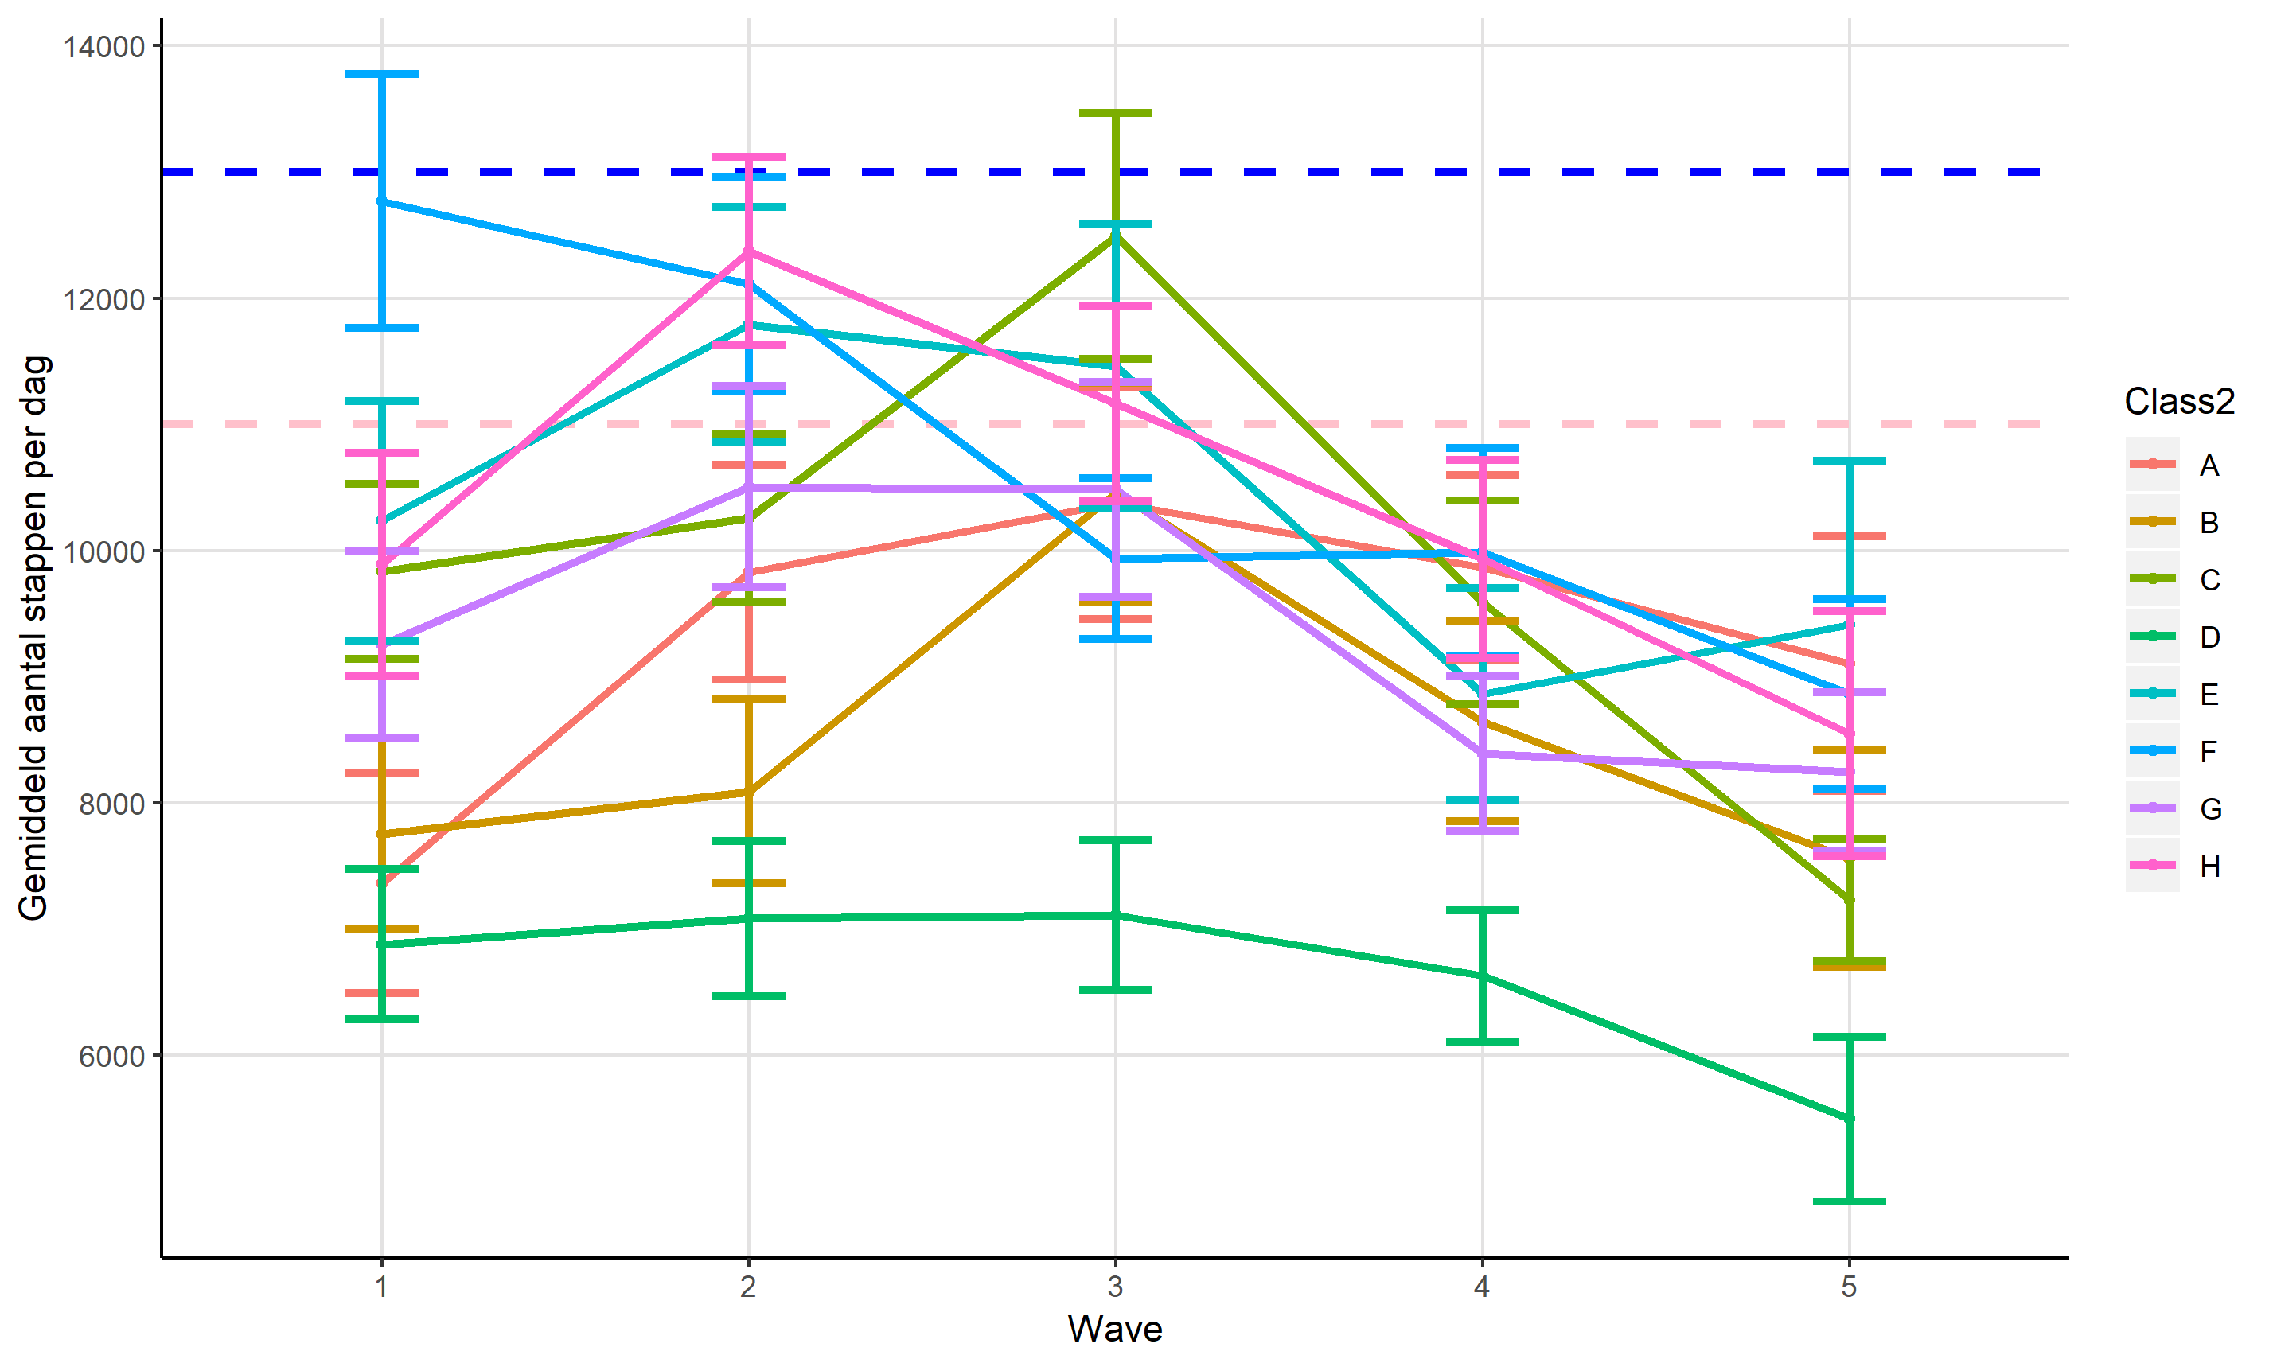
Leerlingen van het Gymnasium

Slide 8
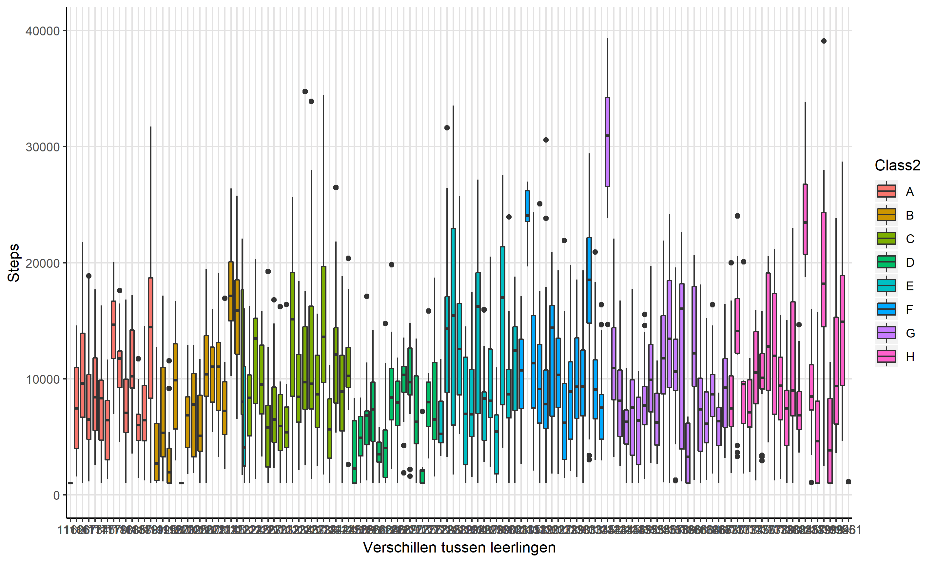

Slide 9
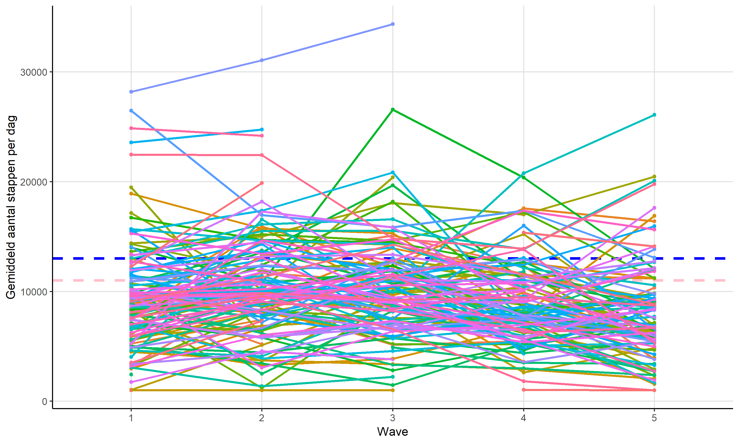
Klas 1D

Slide 10
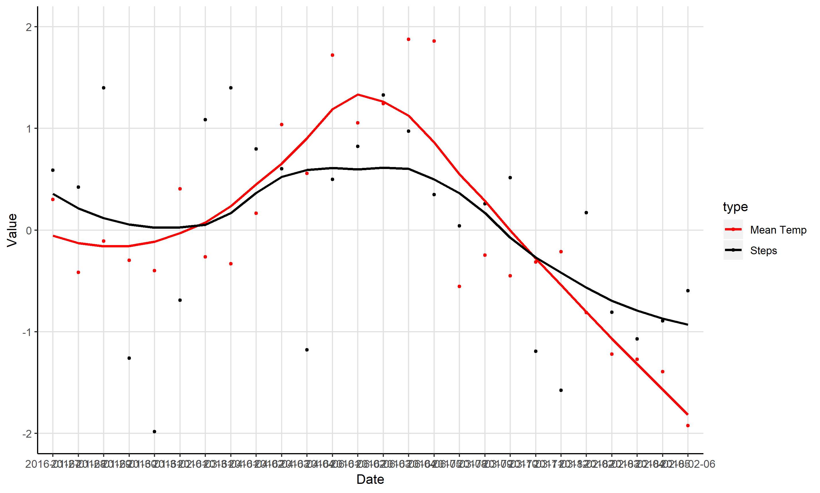
Samenhang met de temperatuur

Slide 11
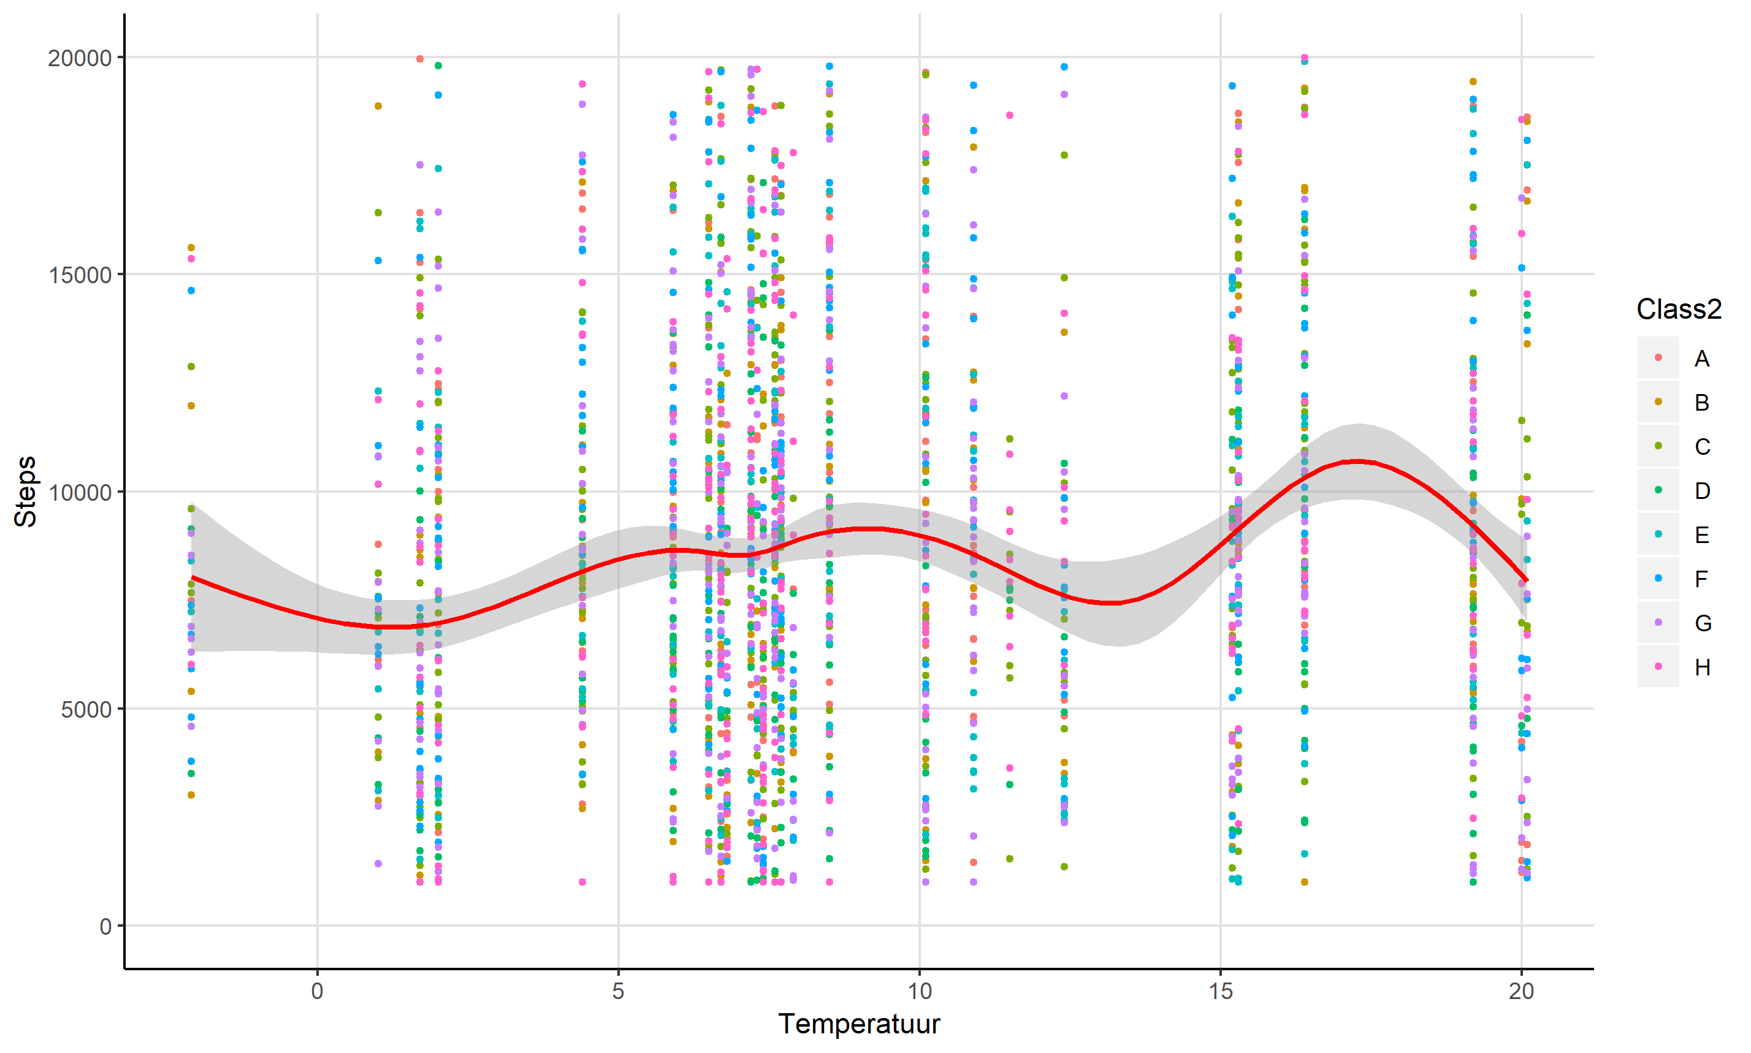
Samenhang met de temperatuur

Slide 12
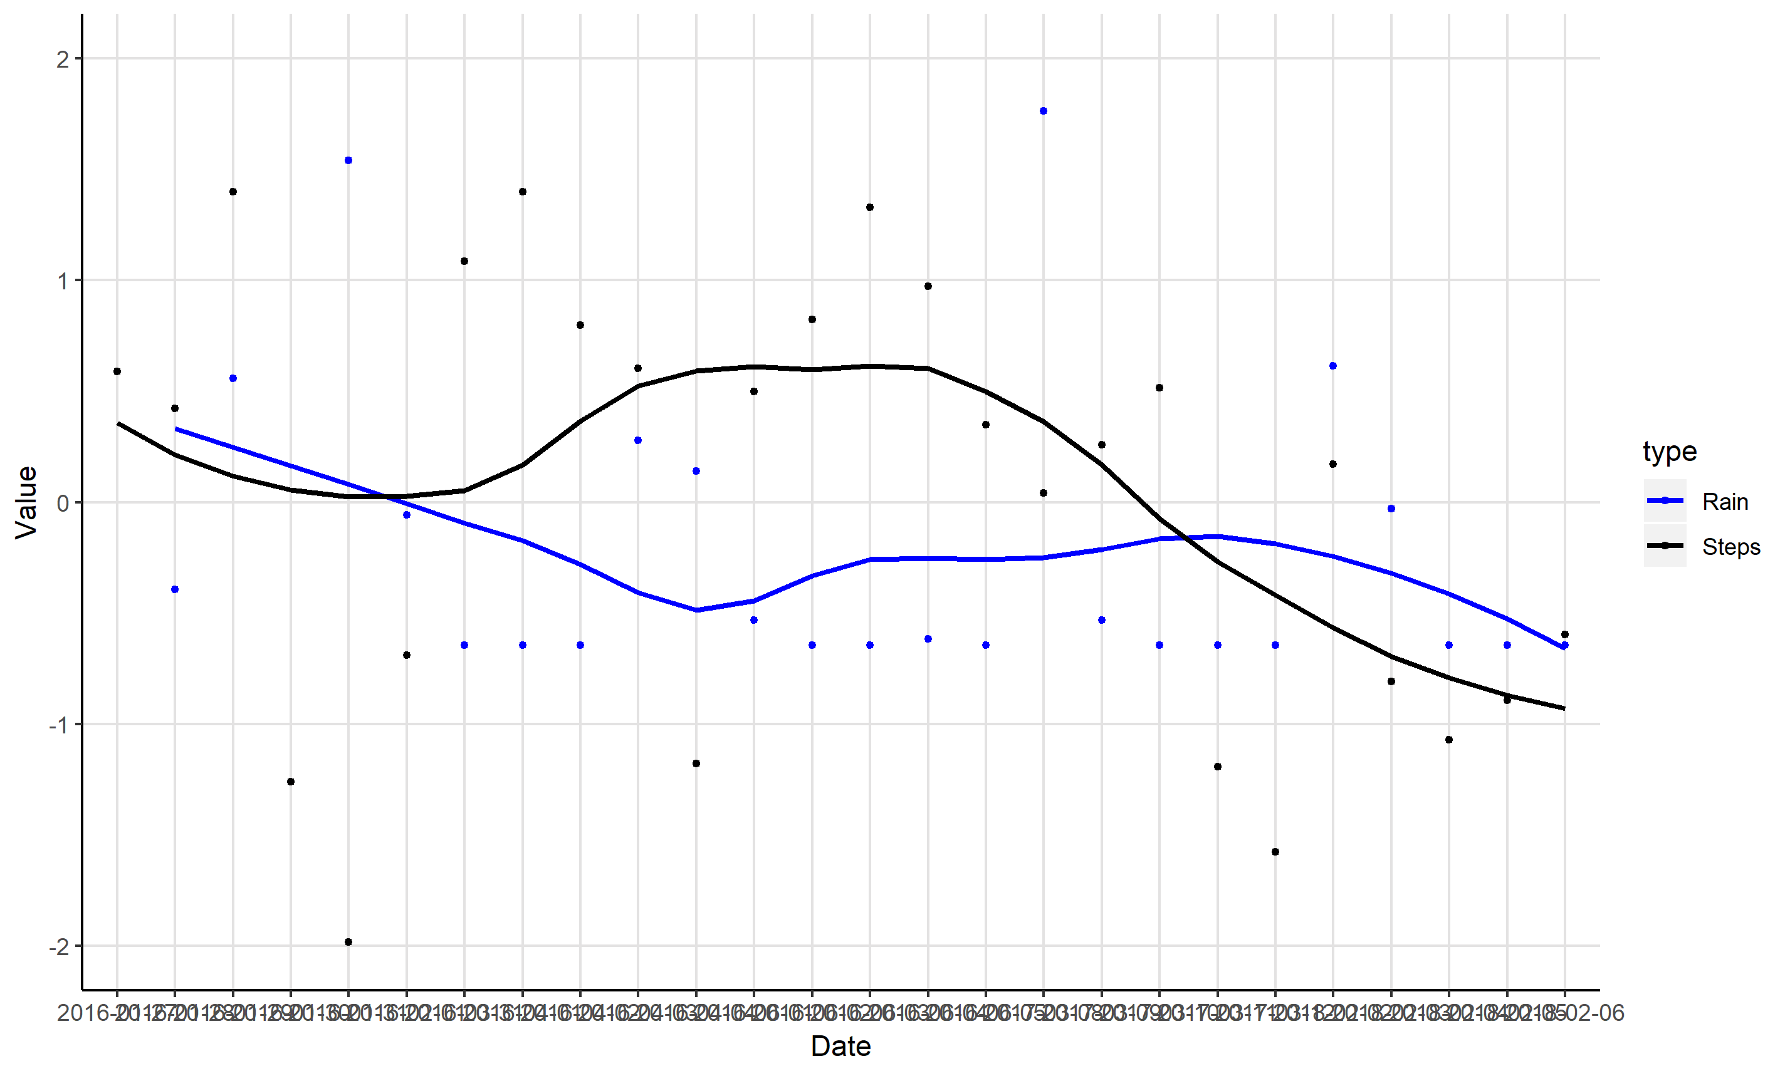
Samenhang met de hoeveelheid regen

Slide 13
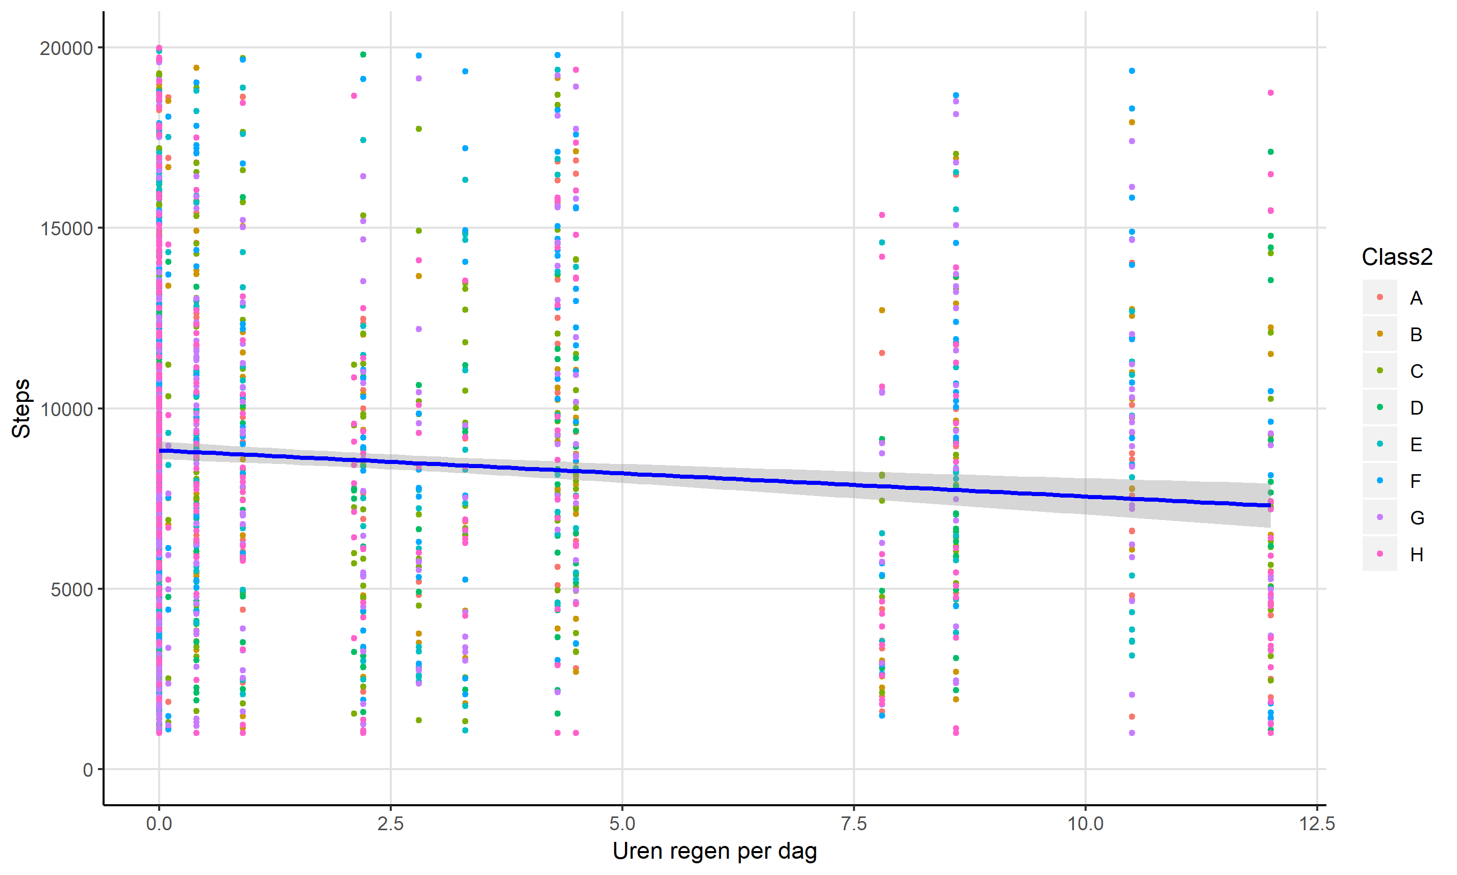
Samenhang met de hoeveelheid regen

Slide 14
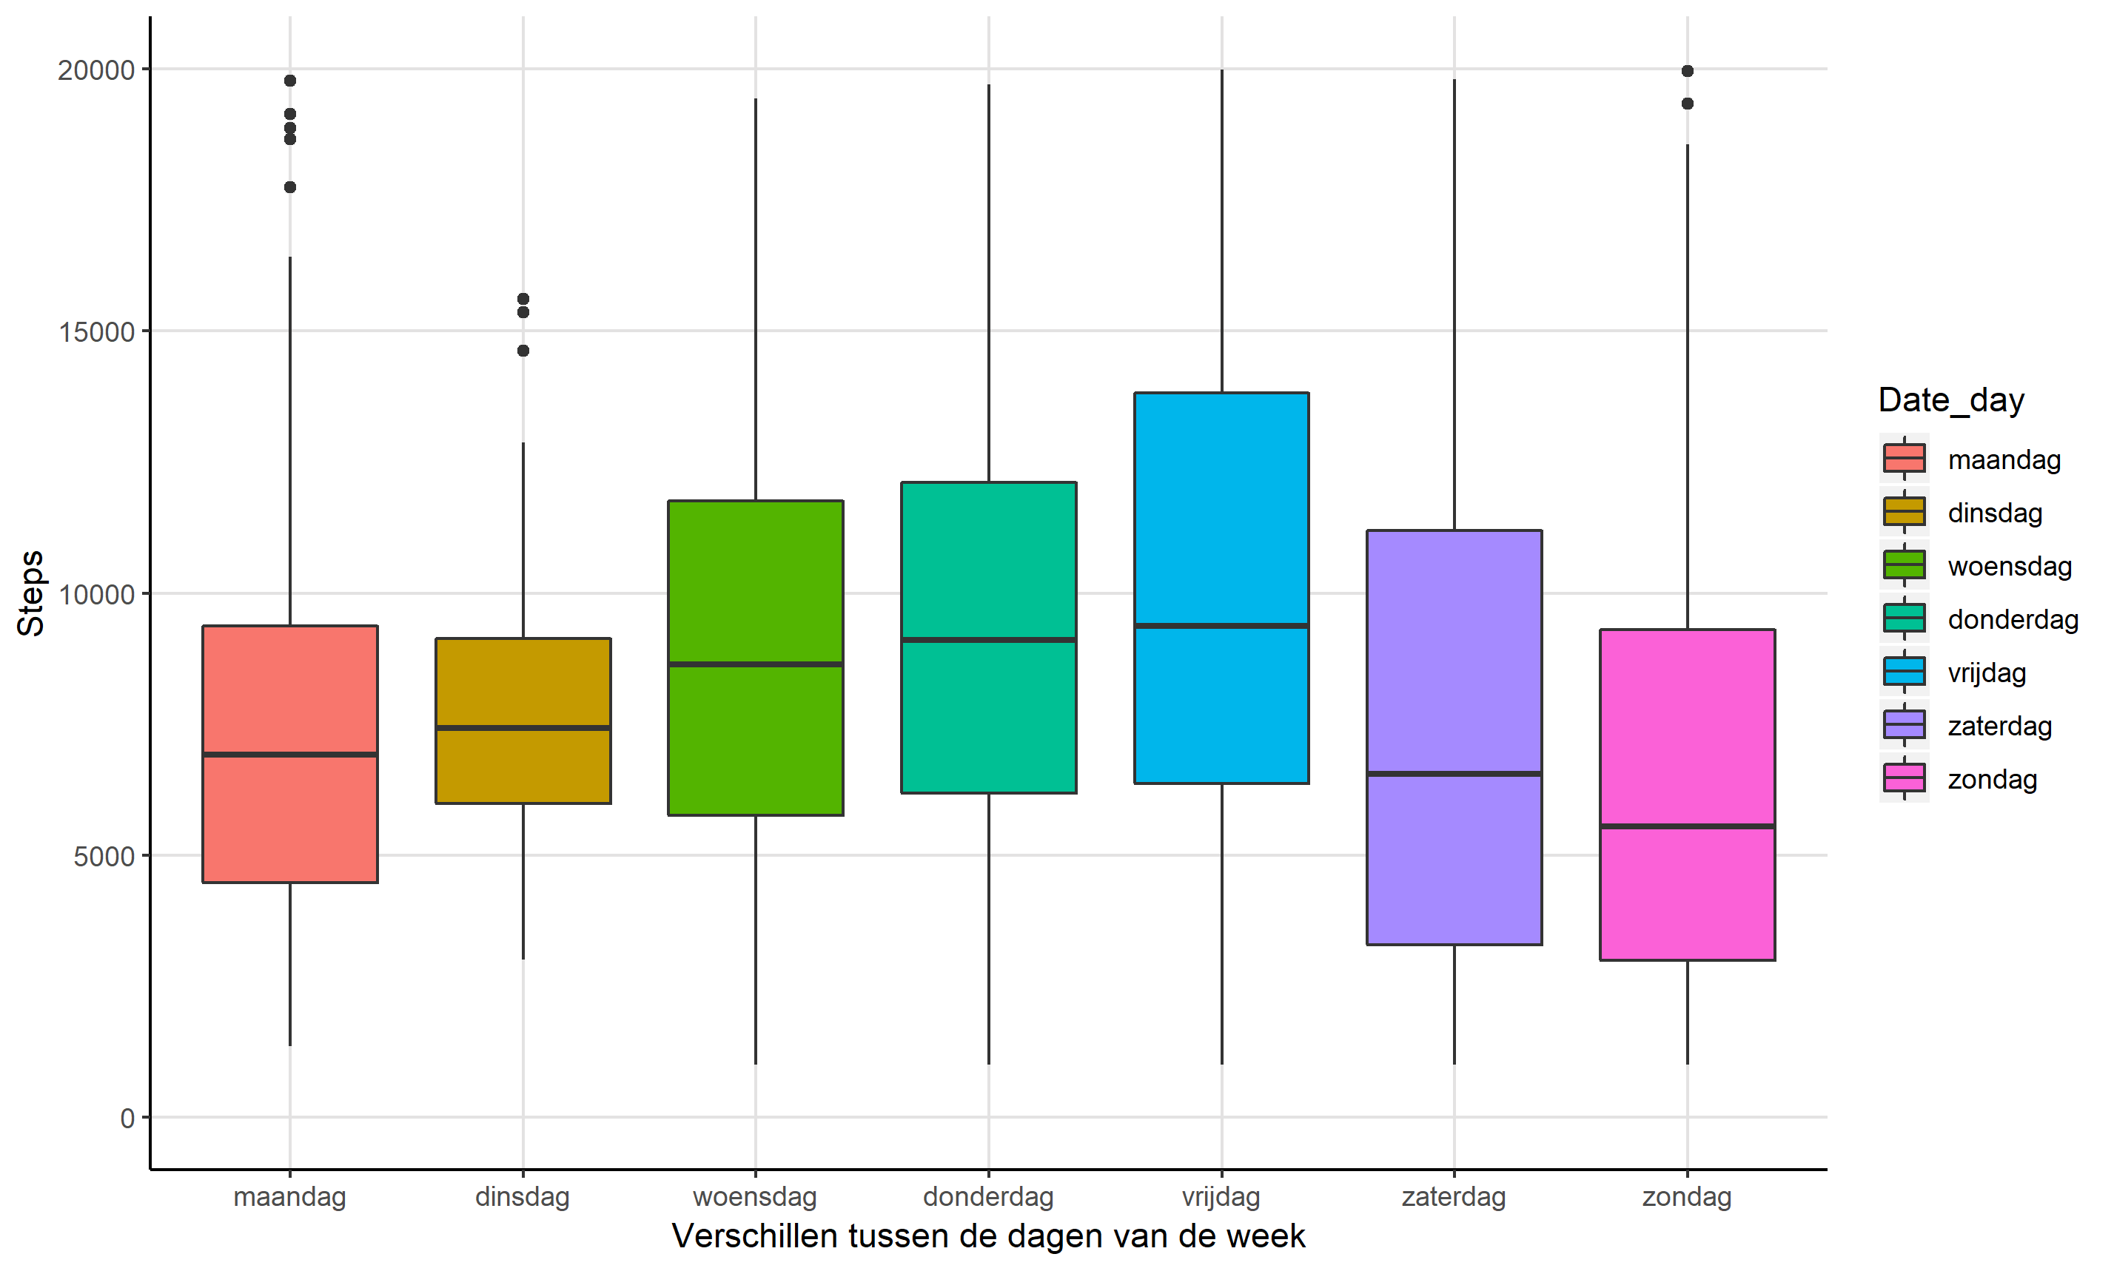
Verschillen tussen de dagen van de week

Slide 15
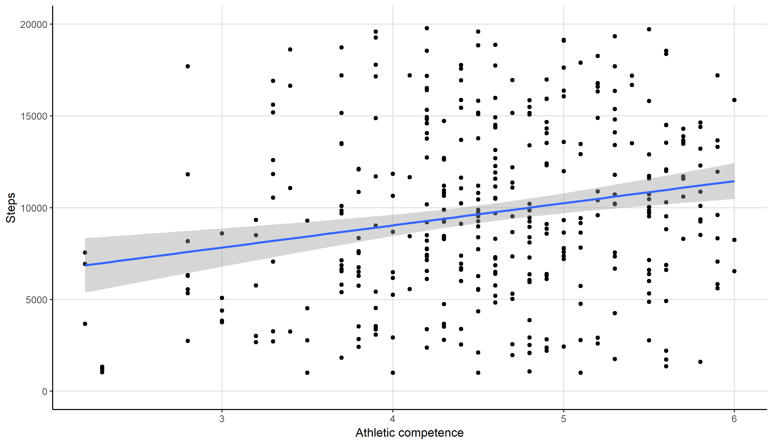
Andere factoren: Athletic Comptence

Slide 16
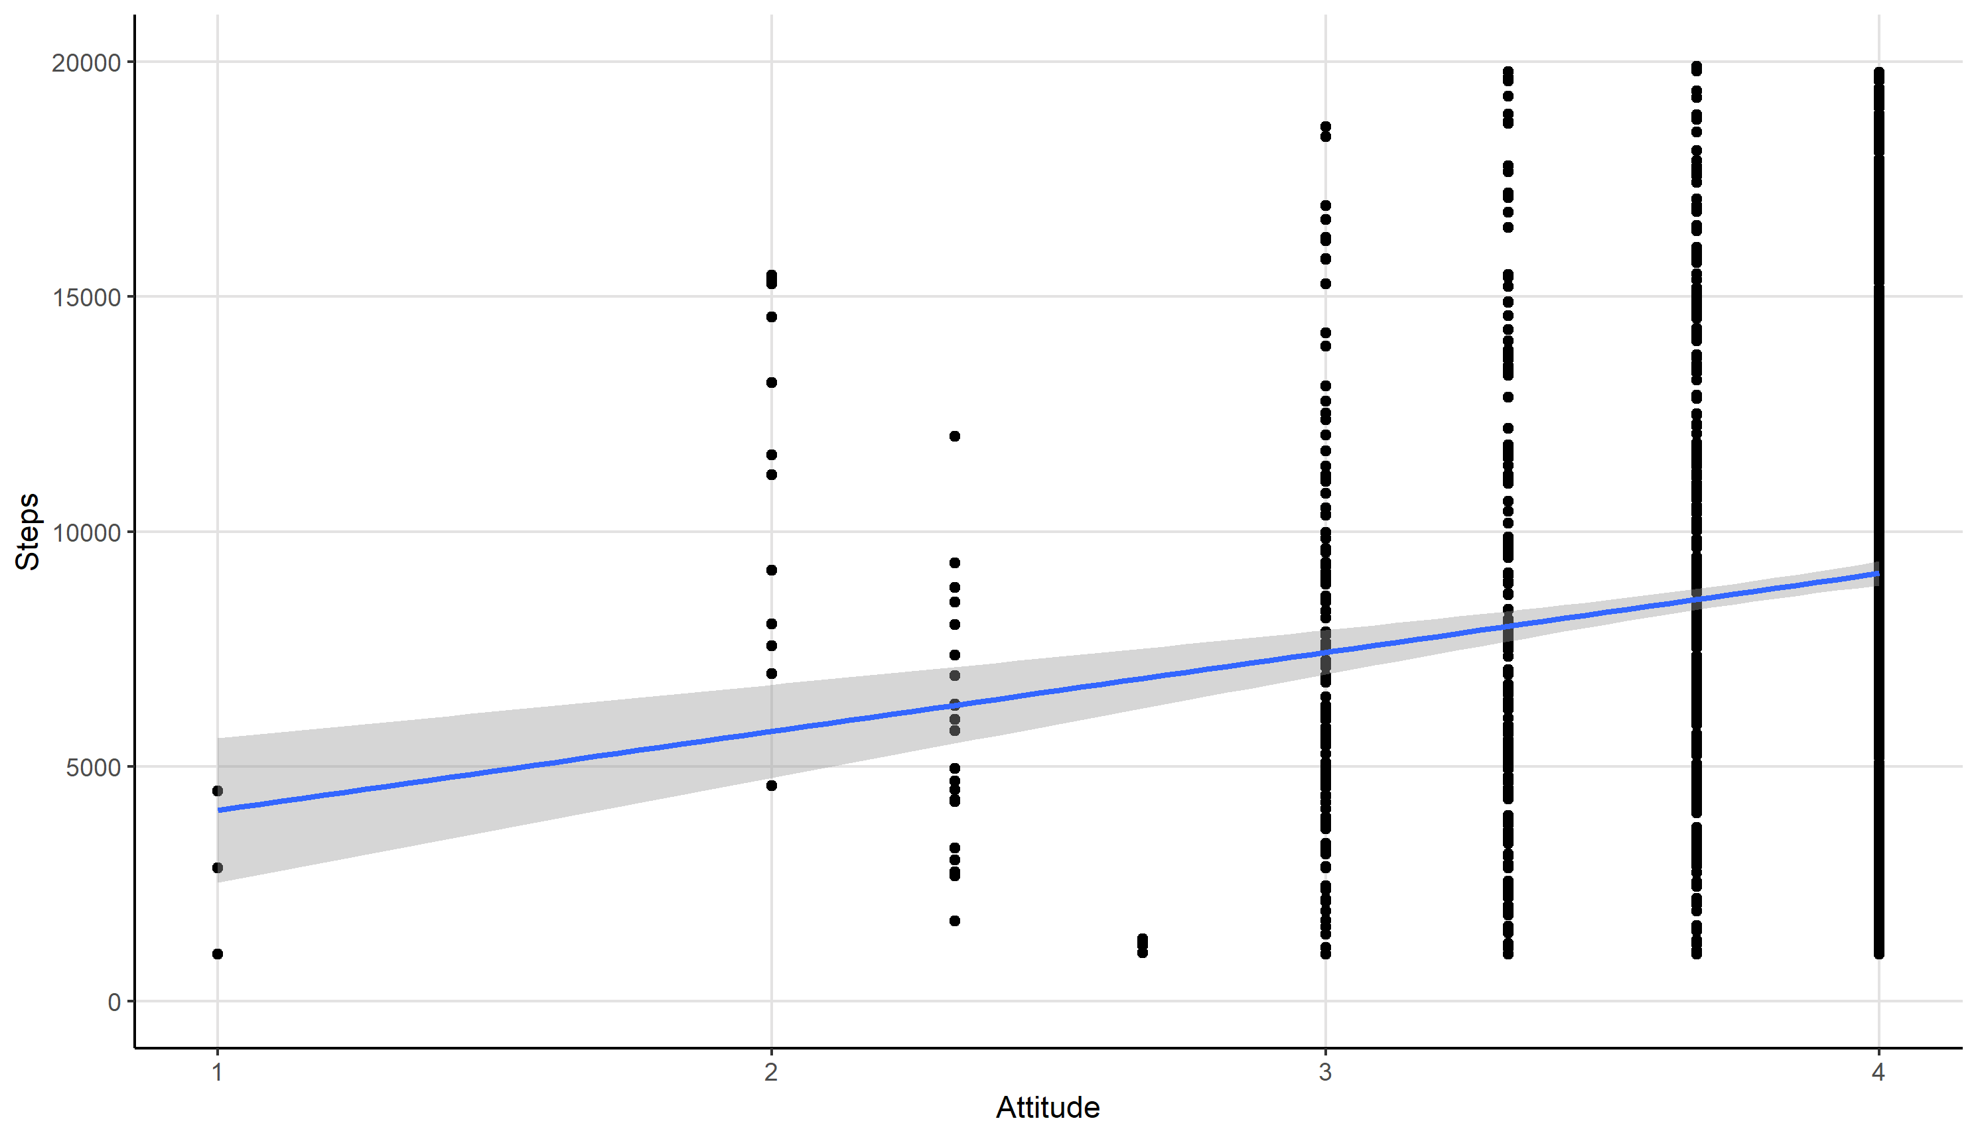
Andere factoren: Attitude

Slide 17
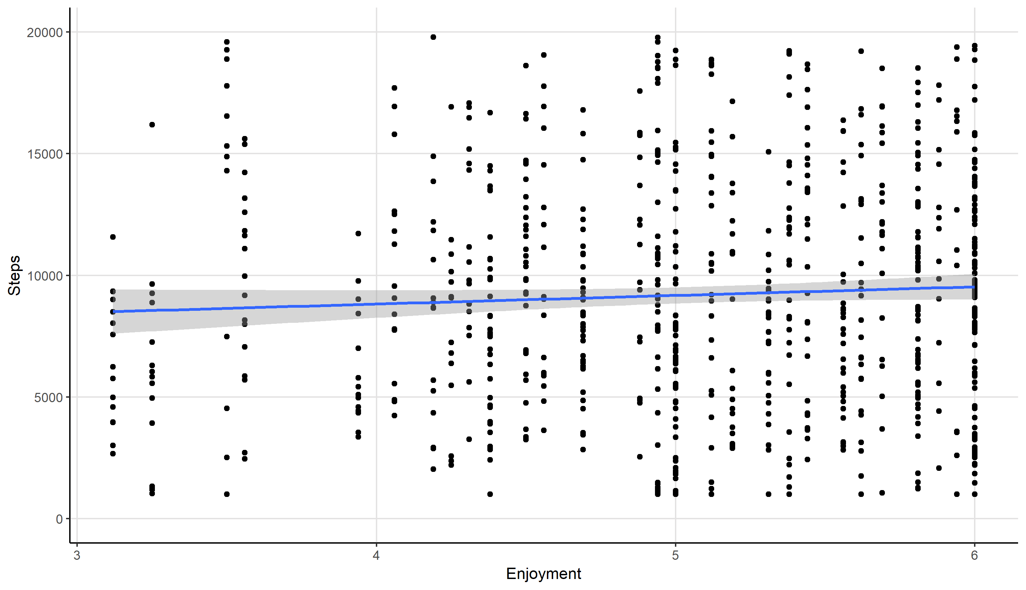
Andere factoren: Enjoyment

Slide 18
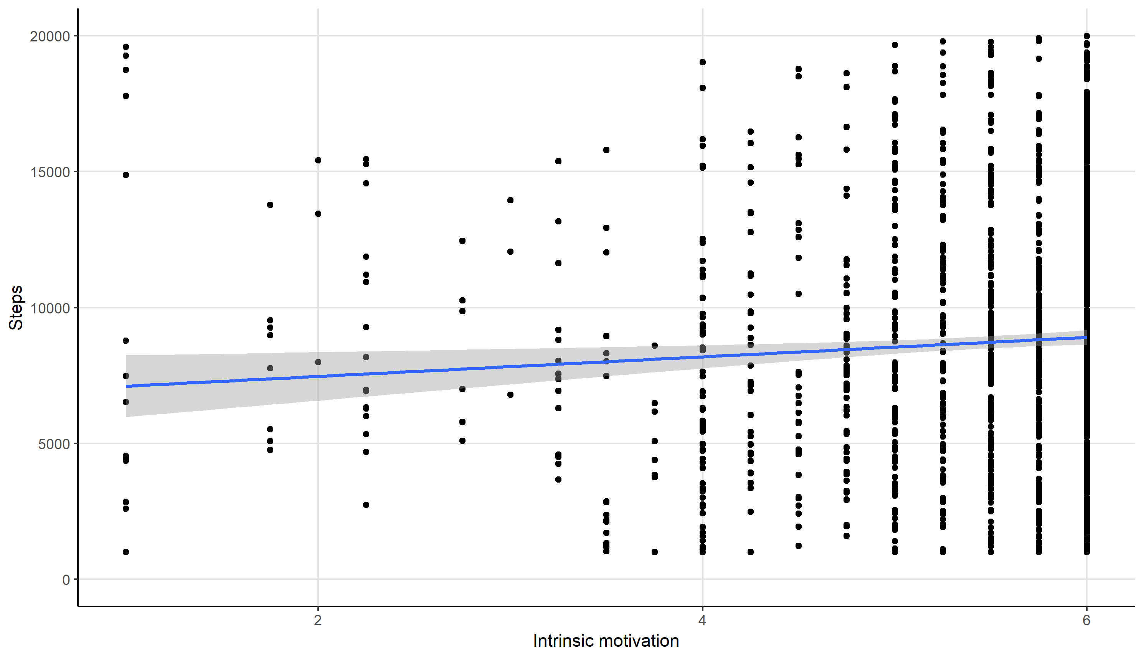
Andere factoren: Motivatie (intrinsiek)

Slide 19
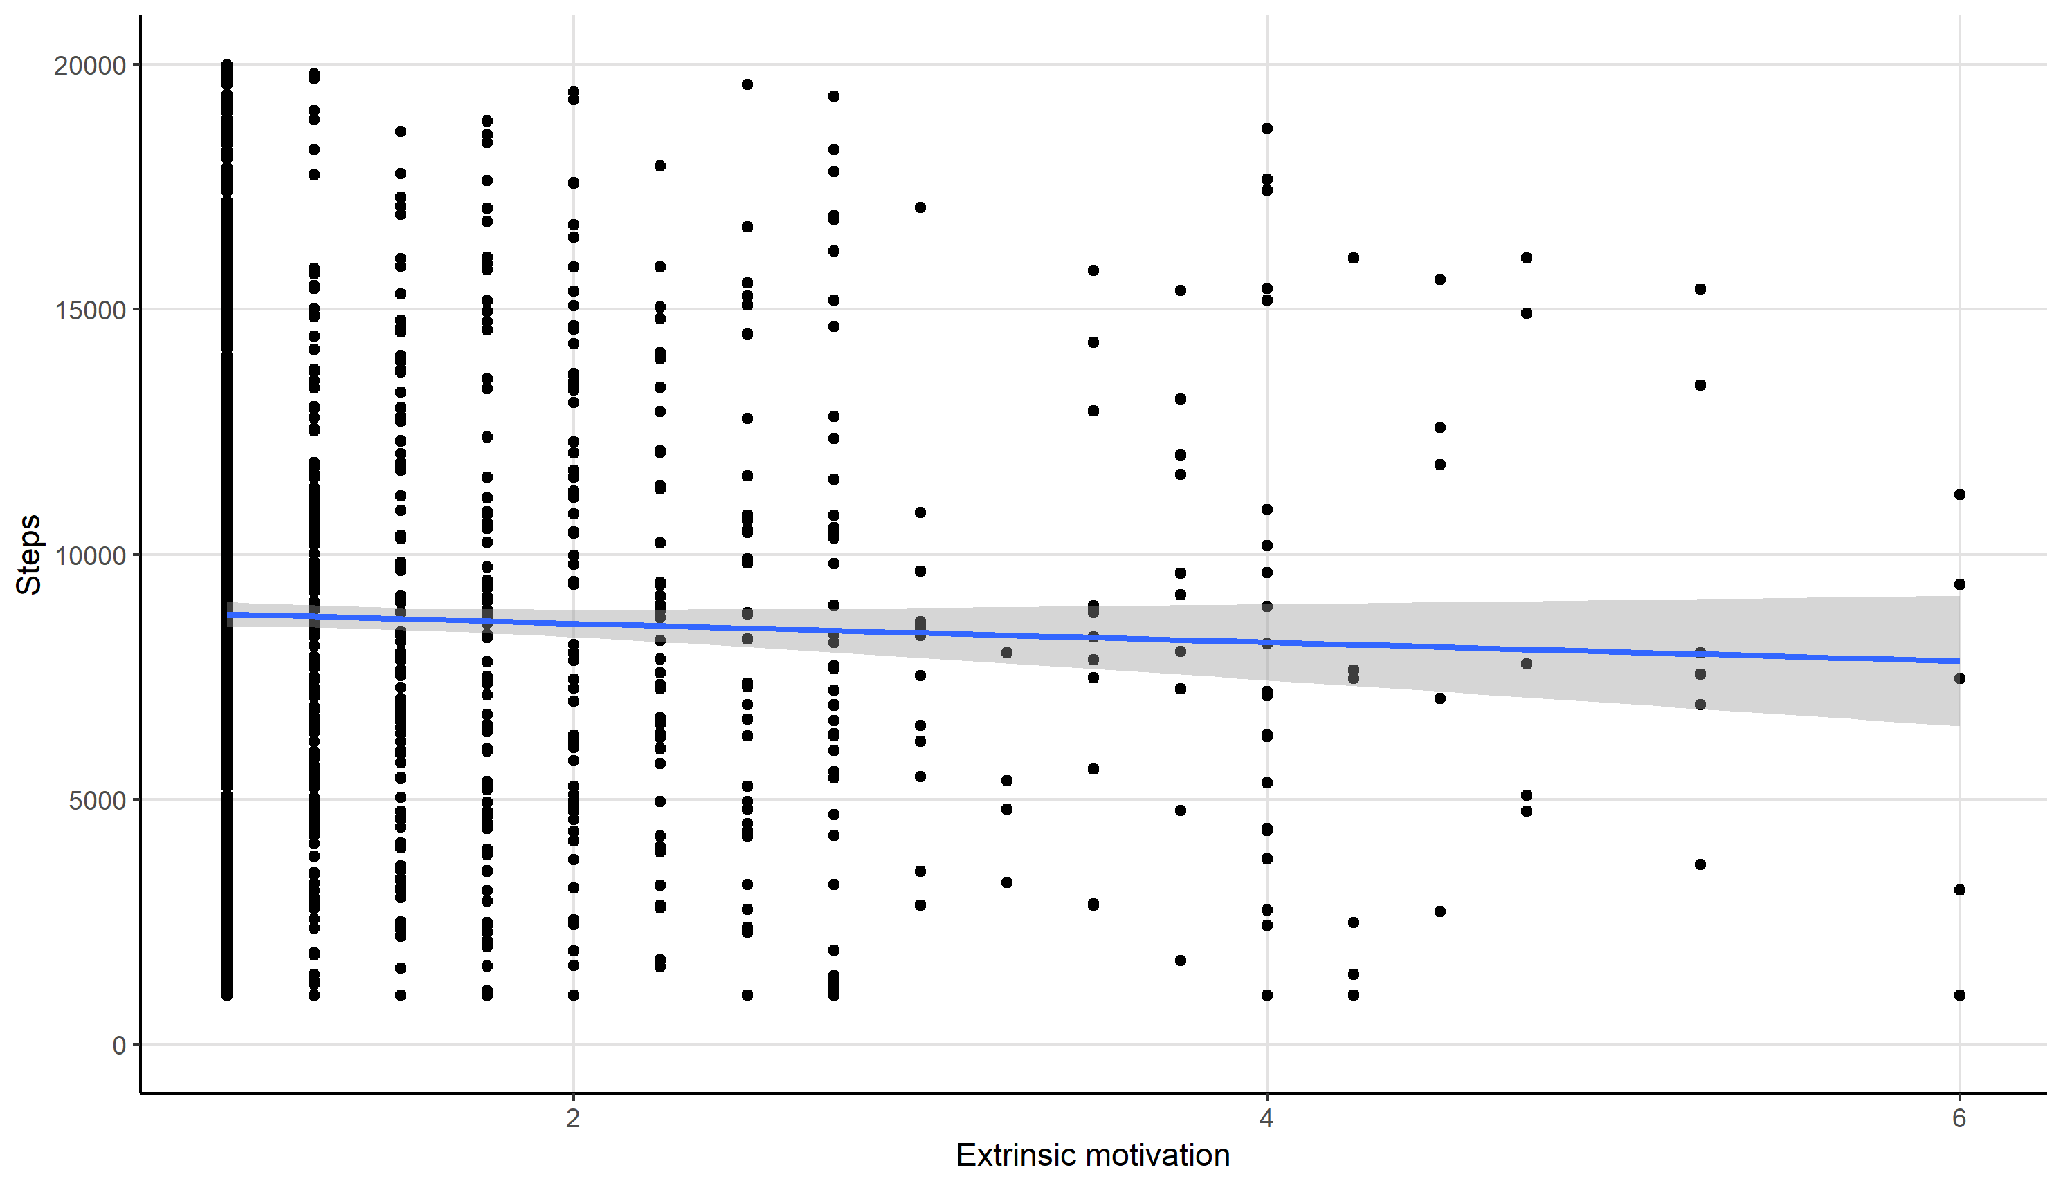
Andere factoren: Motivatie (extrinsiek)

Slide 20
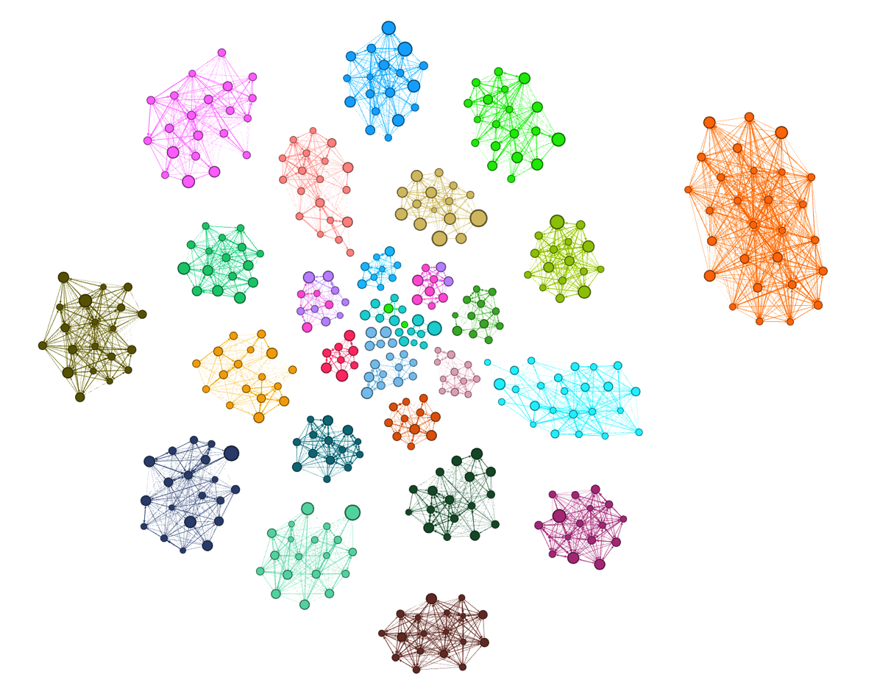
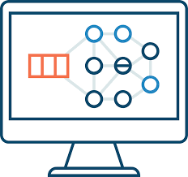
Sociale netwerken: “Met wie ga je om in de pauze?” of “Met wie praat je over sporten en bewegen?”

Slide 21





Phase 2: Social network interventie. Maar hoe?!

Slide 22
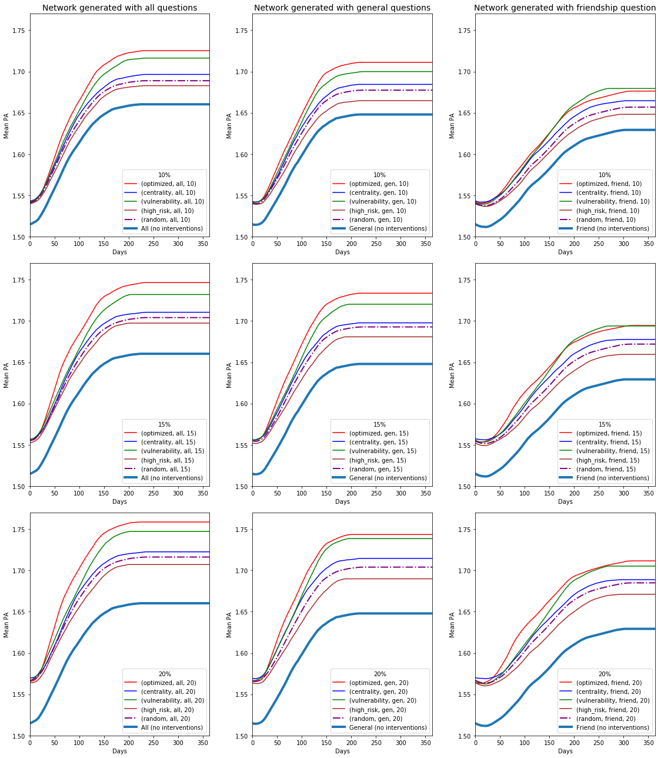

Slide 23
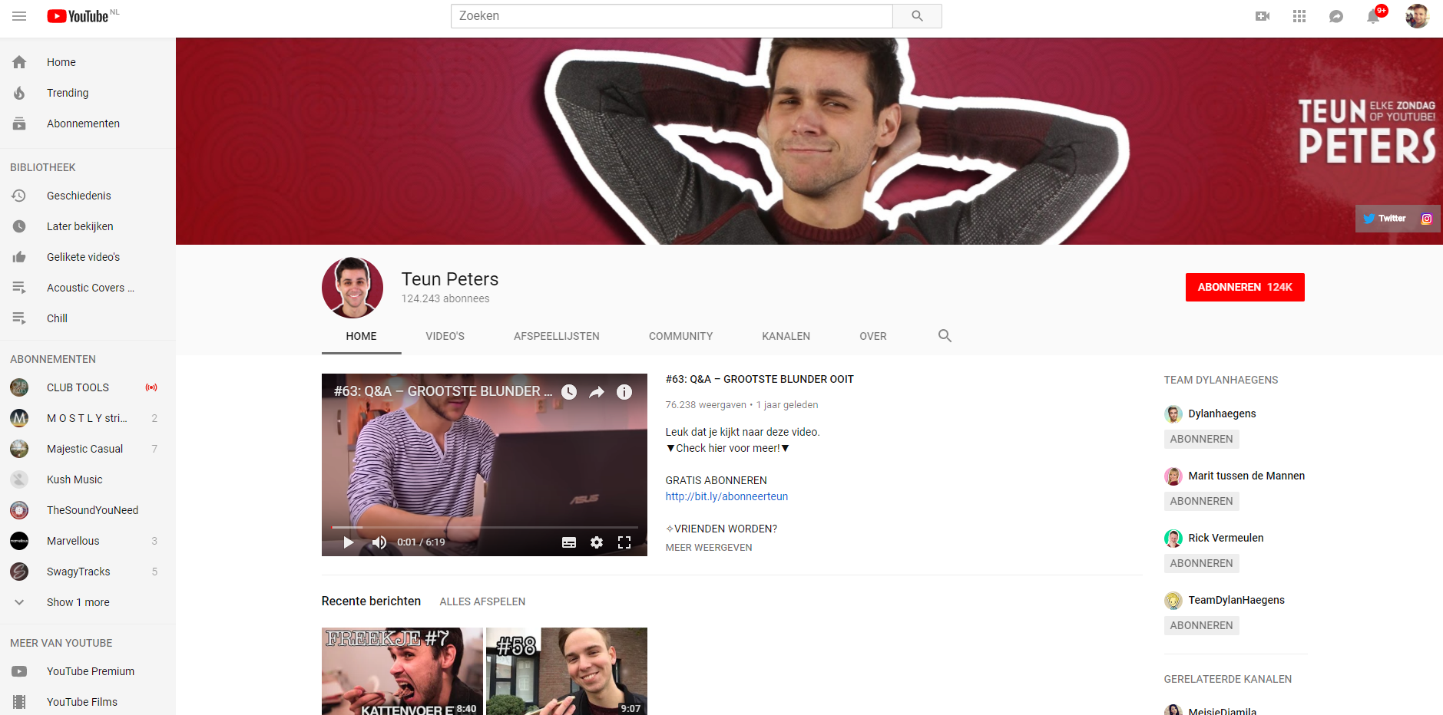
Phase 3: Social network interventie!

Slide 24
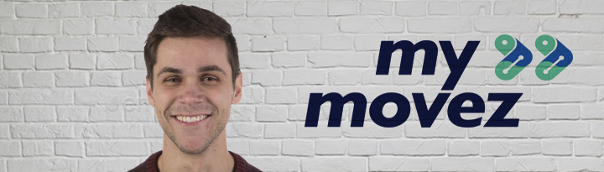


Vlog interventie: de influence agents

Slide 25
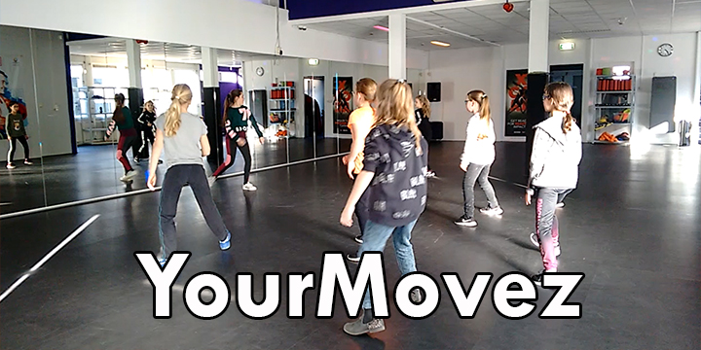
Resultaten?!

Slide 26
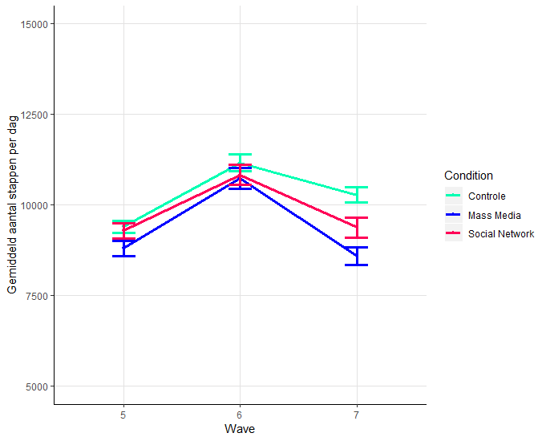
Resultaten?!

Slide 27
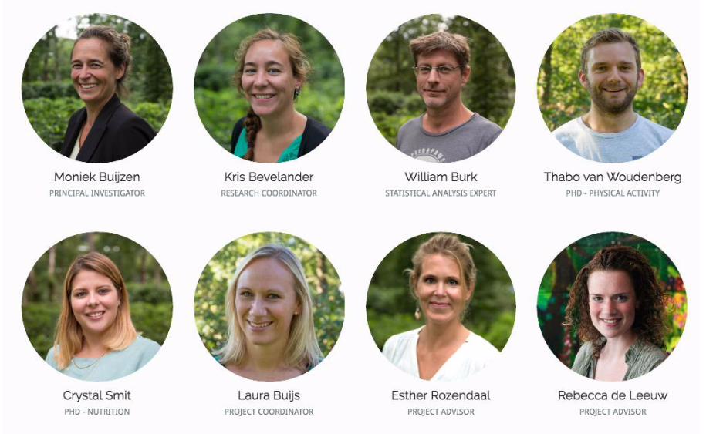

www.mymovez.nl
mymovez@ru.nl
www.tvanwoudenberg.com
T.vanwoudenberg@bsi.ru.nl

